Slide 1
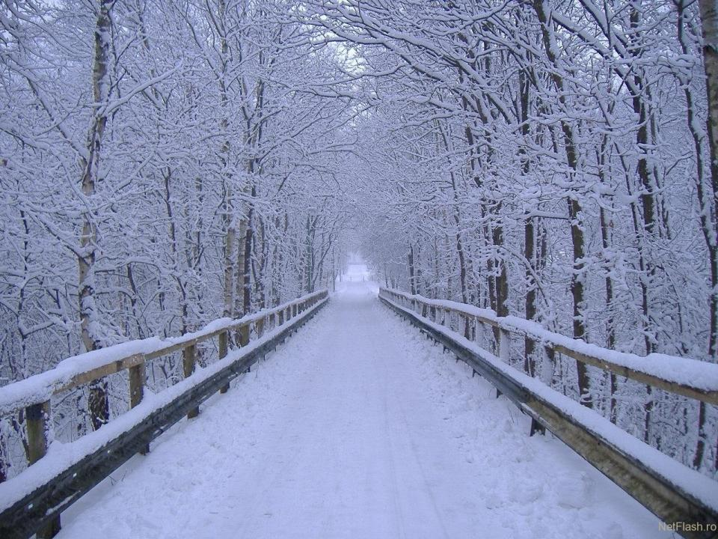
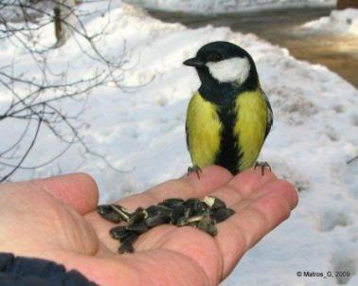
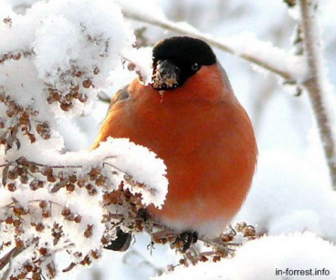
Розвиток мовлення – розповідаємо про допомогу пташкам
Розробила:
вчитель початкових класів
Галина ФЕДИШИН

Slide 2



Slide 3
Біла, гарна, чарівна,
Мов Снігуронька вона.
Землю прикрашає ,
Сріблом засипає
Все навколо - наче рай!
Нумо ! Хто це, відгадай!

Slide 4
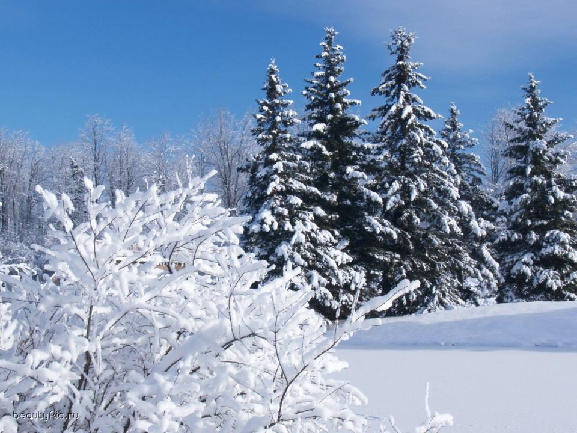

ЗИМА

Slide 5
Морозна
Сніжна
Люта
Біла
Холодна
Зима
Красива
Чарівна
Крижана

Slide 6
Змерзлим груддям скрізь і всюди вкрилось поле і шляхи Ось і грудень! – кажуть люди ,і вдягають кожухи. А навколо , - наче вати, хтось накидав на дахи. «Нумо діти, працювати, щоб не гинули птахи!»

Slide 7

Птахи

Slide 8

Склади пазл

Slide 9
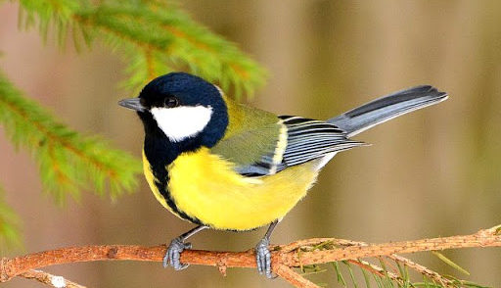
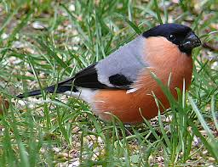
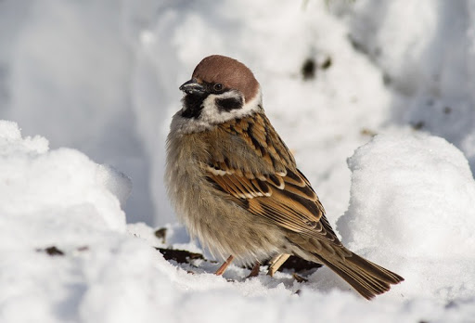
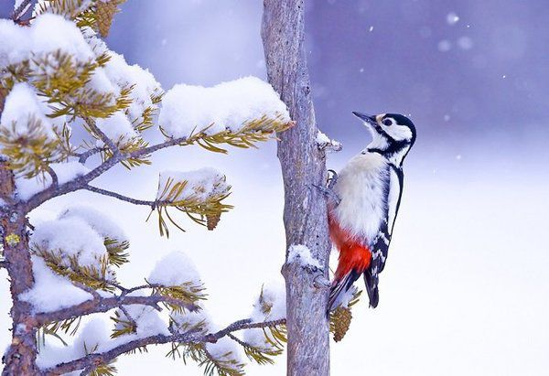
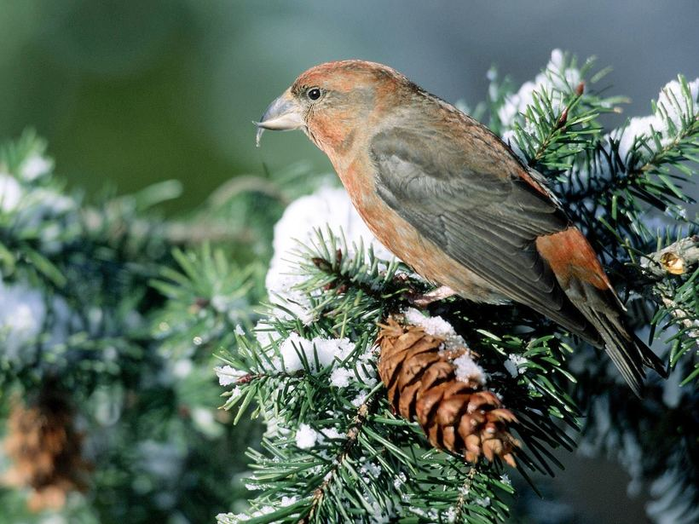
Снігур
Синичка
Горобець
Дятел
Шишкар

Slide 10


Хвилинка цікавинка

Slide 11
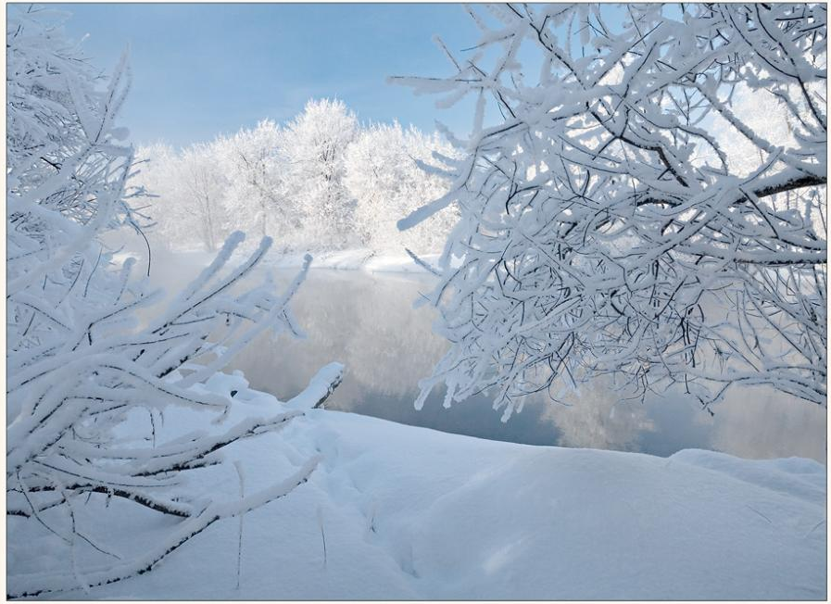
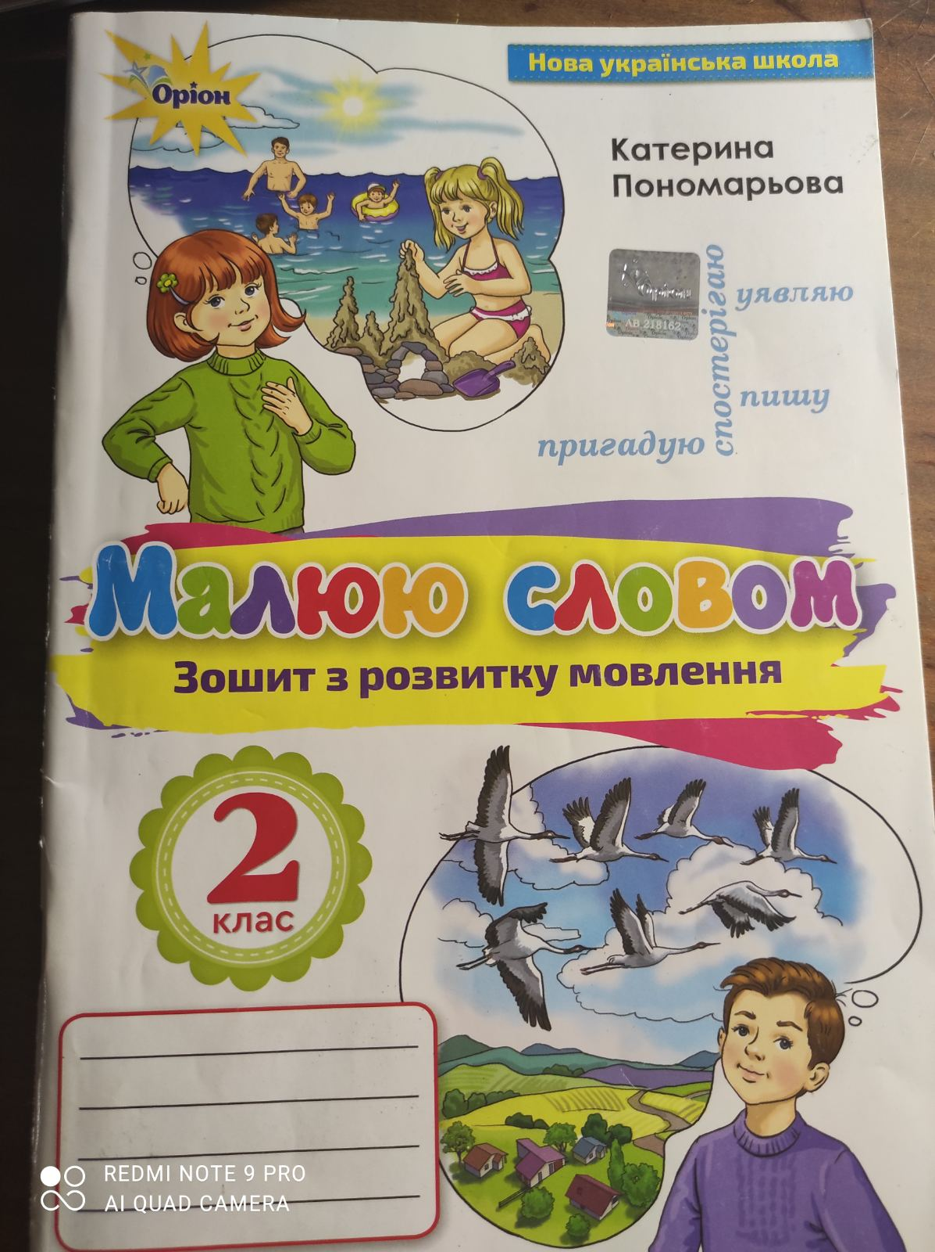
Робота в зошиті

Slide 12
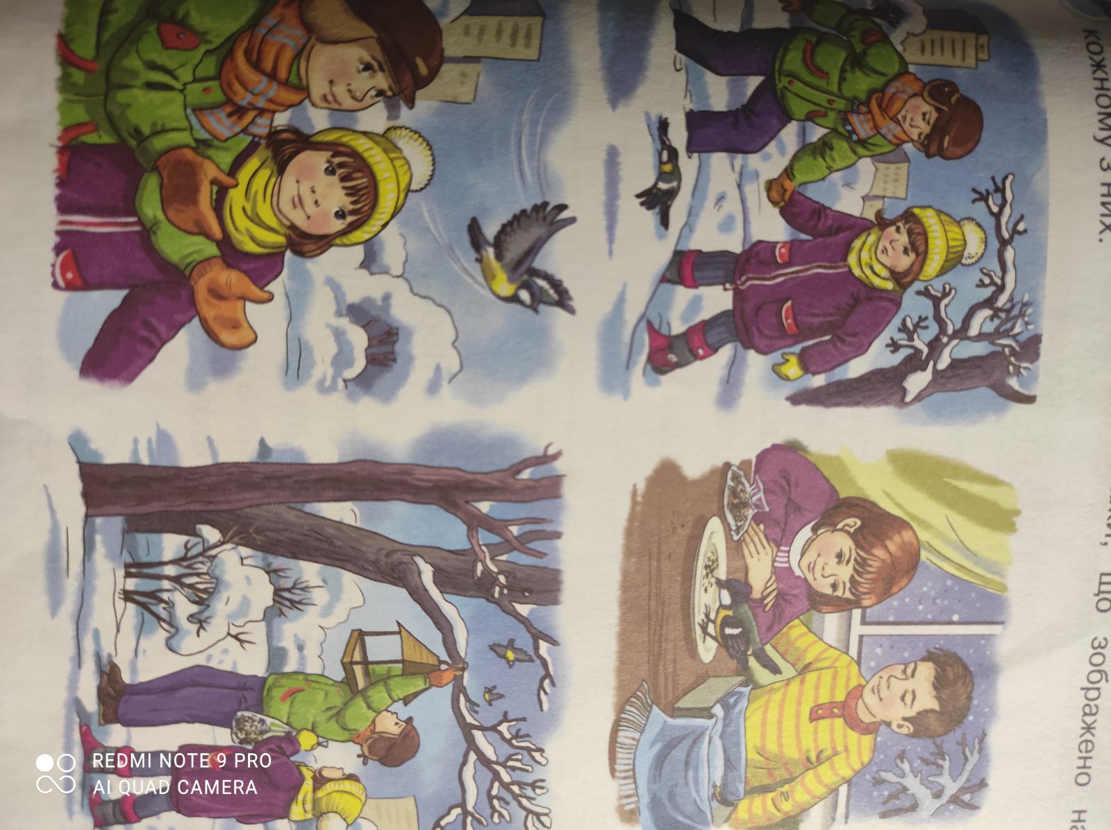

Slide 13
Назви предметів
діти
пташка
годівничка
__________
__________
знесилена
тепла
захолола
__________
___________
Назви дій
забрали
нагодували
випустили
____________
____________
Назви ознак

Slide 14
Назви предметів
діти
пташка
годівничка
зима
синичка
знесилена
тепла
захолола
сумна
весела
Назви дій
забрали
нагодували
випустили
помітили
відігріли
Назви ознак

Slide 15

Знесилена

Slide 16


Slide 17

Запис розповіді

Slide 18
помітили снігу пташку на Діти.
Діти на снігу помітили пташку.
додому забрали Знесилену синичку.
Знесилену синичку забрали додому.
її Оля Дмитрик відігріли і нагодували.
Оля і Дмитрик відігріли та нагодували її.
птахів вирішили зробити Діти для годівничку.
Діти вирішили зробити годівничку для птахів.
Кого помітили діти на снігу?
Як вони врятували пташку?
Що потім зробили з пташкою ?
Як вирішили допомогти птахам?

Slide 19
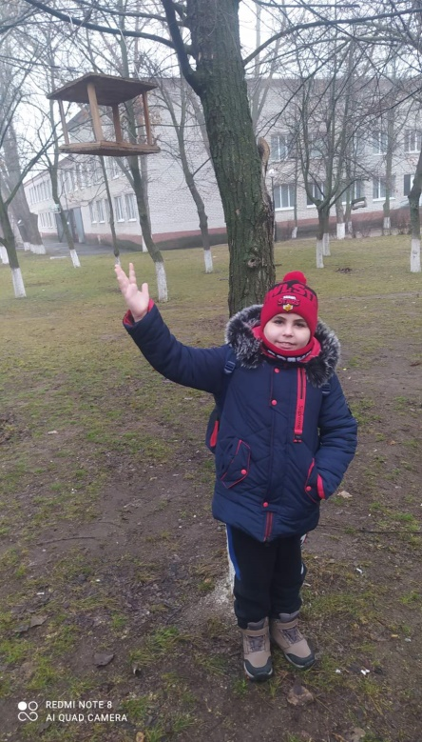
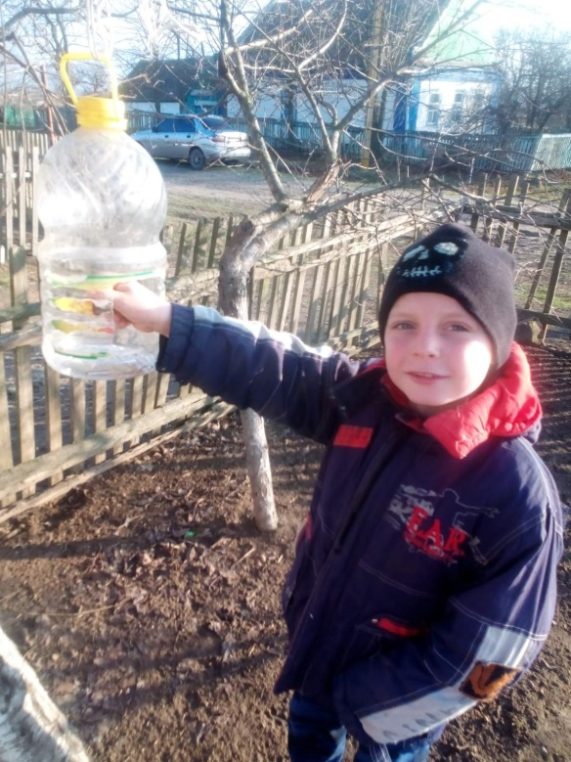
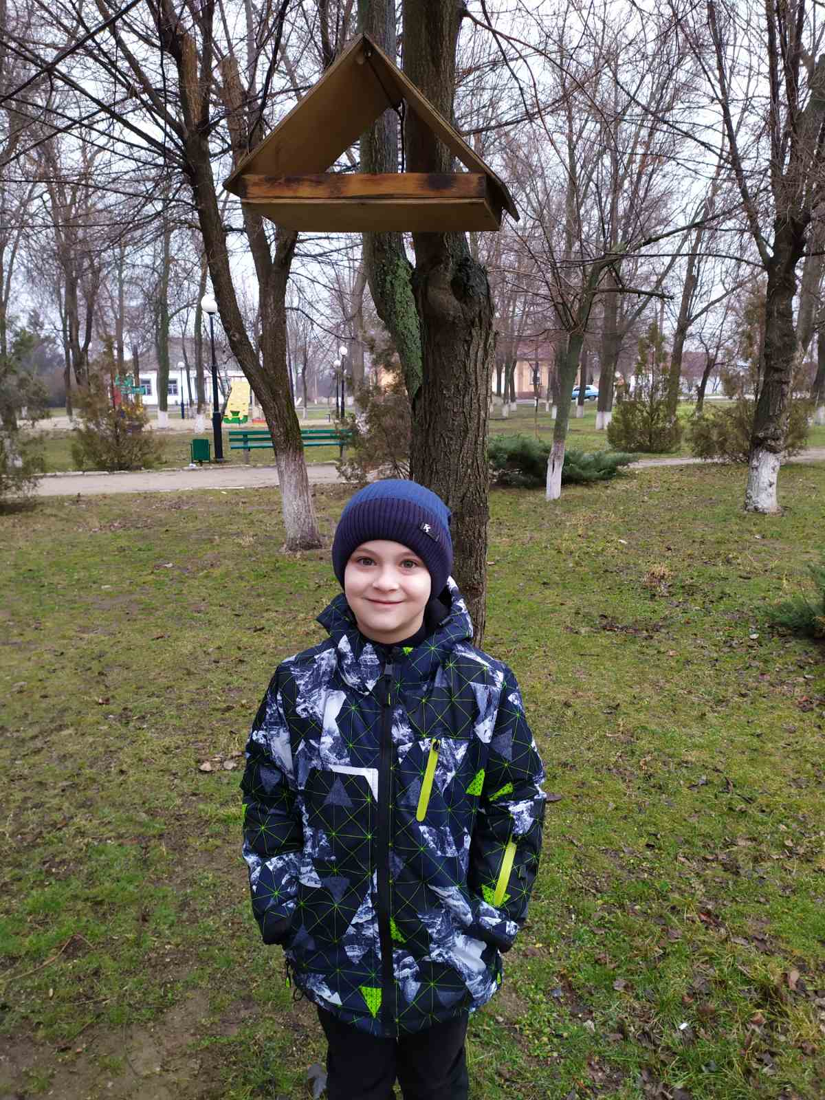
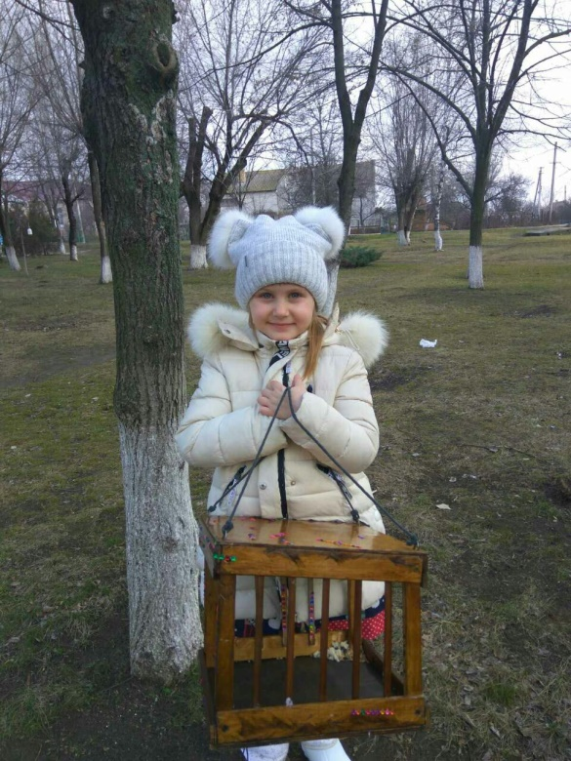
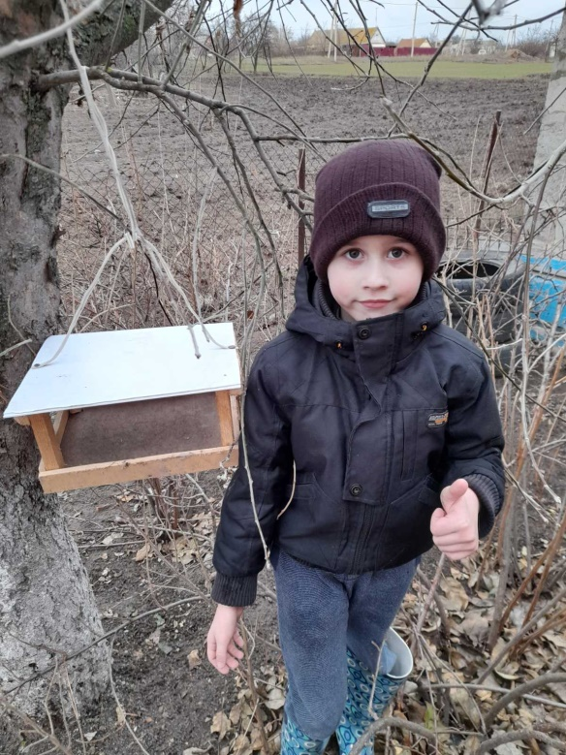
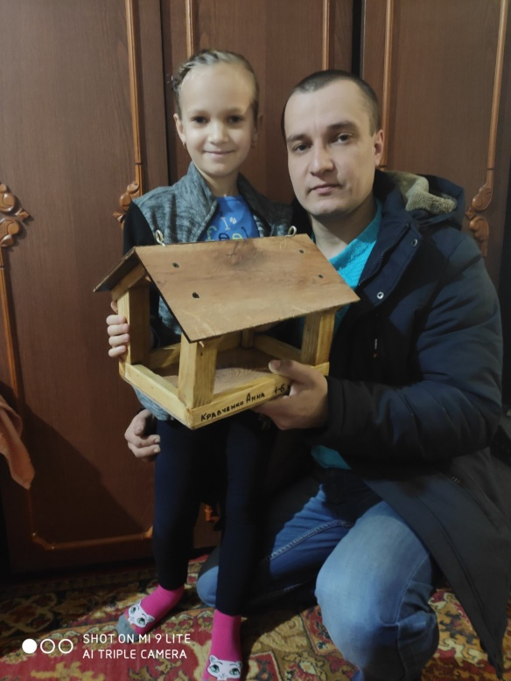
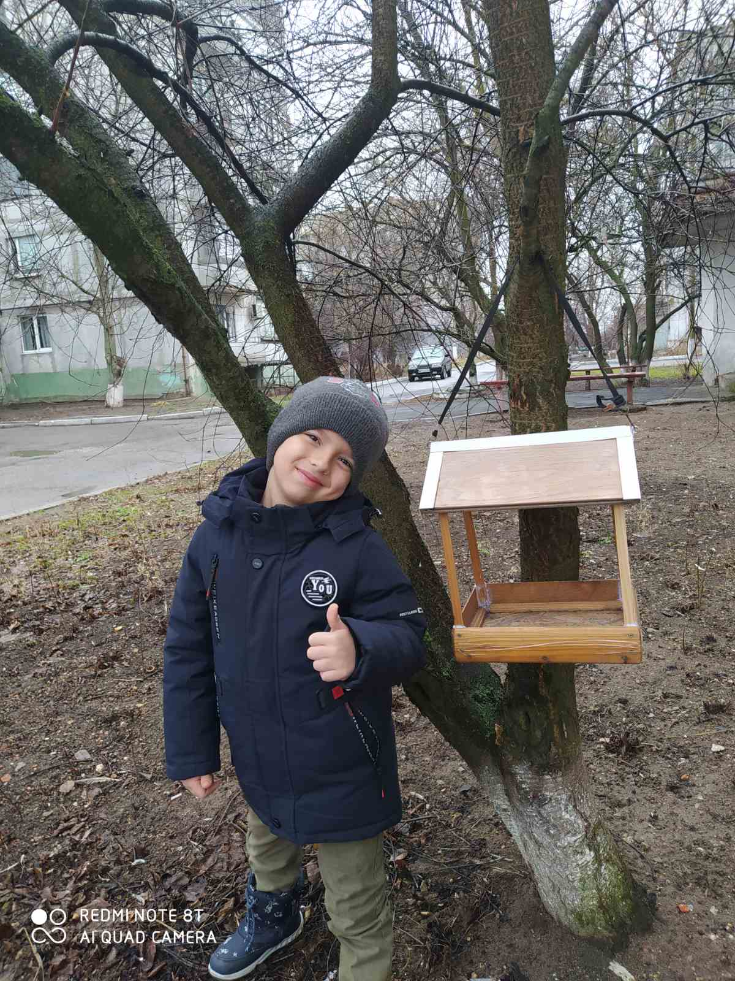
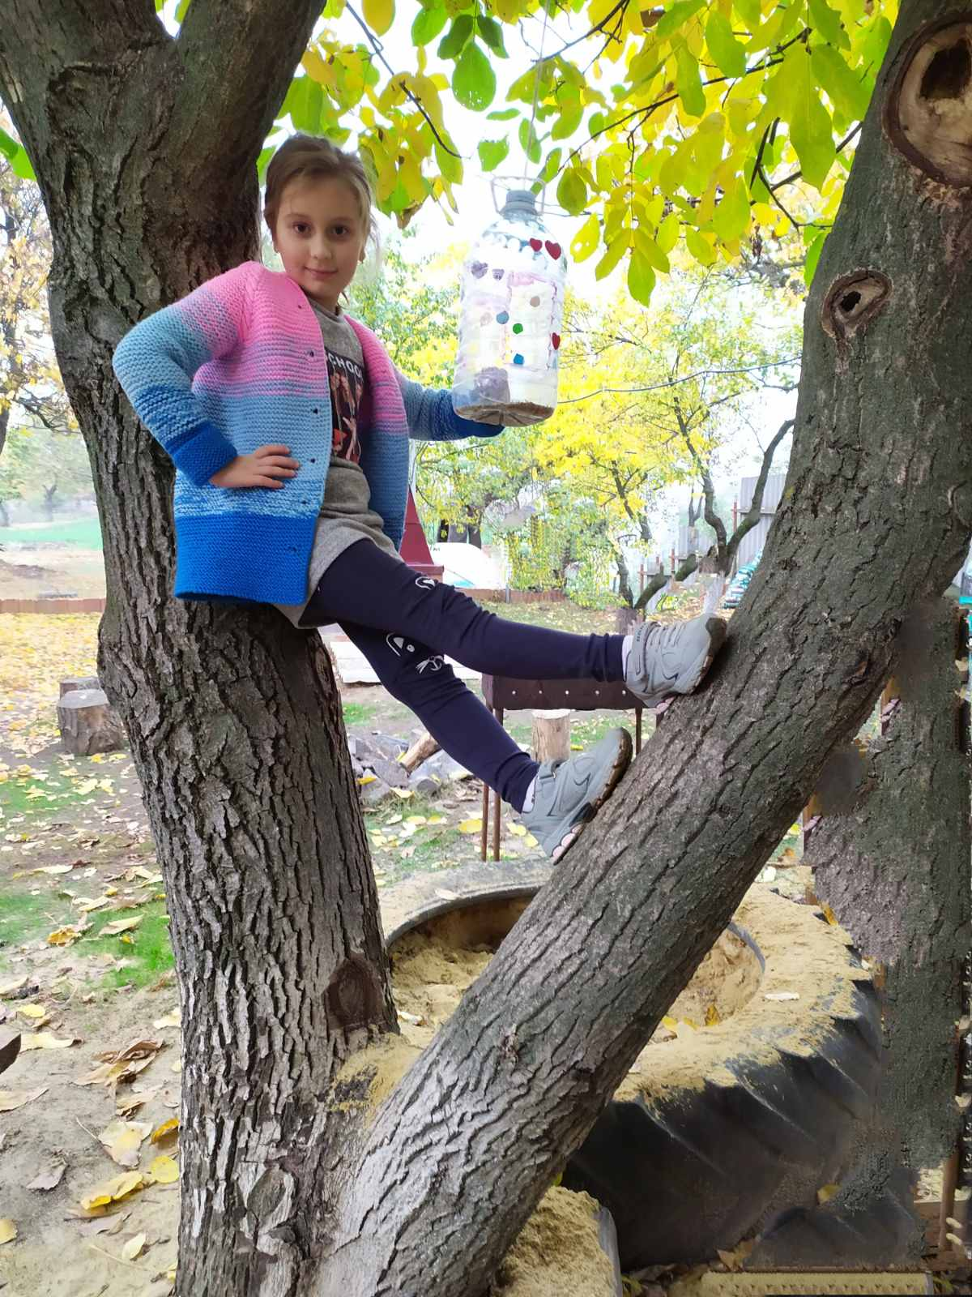
Фотоколаж

Slide 20

Метод «Кубування»

Slide 21


Slide 22
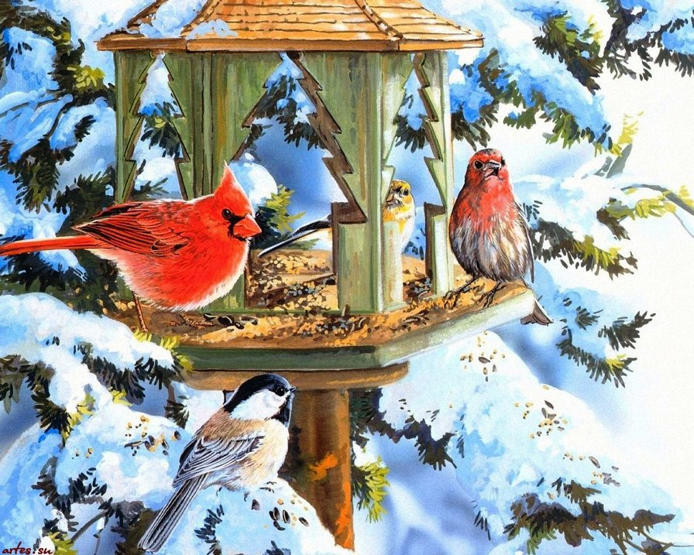
Гра «Що я покладу до годівнички »

Slide 23
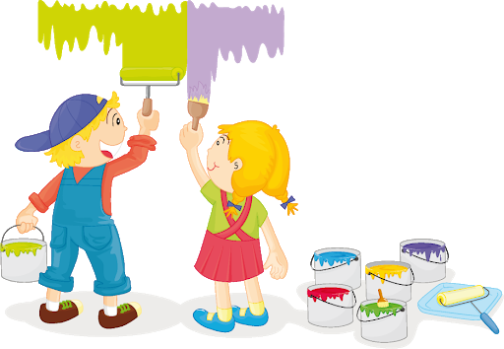
Хвилинка творчості

Slide 25
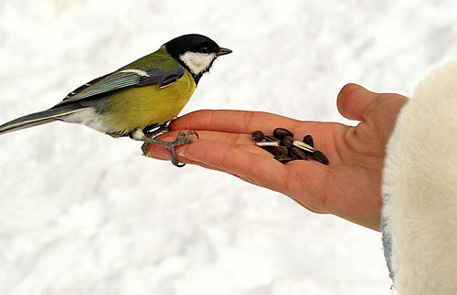
Не забувай про своїх
крилатих друзів.
Допоможи їм взимку, і вони віддячать своєю невтомною працею та піснями.

Slide 26

РЕФЛЕКСІЯ
Що ви нового дізналися на уроці?
Для мене було складно…
Мені було легко….
Я навчився…
Я розповім батькам…

Slide 27


Slide 28


